Slide 1


Slide 2


গণিত ক্লাসে সবাইকে স্বাগতম

Slide 3




মোহাম্মদ মনিরুজ্জামান
প্রধান শিক্ষক
রাজারচর মোল্যাকান্দি সরকারি প্রাথমিক বিদ্যালয়
শিবচর,মাদারীপুর
মোবাইল:01721242319
Email: mztutul2006@gmail.com
শ্রেণি : পঞ্চম
বিষয় : প্রাথমিক গণিত
অধ্যায় : ৮ (পরিমাপ)
সময় : 40 মিনিট

Slide 4
আমাদের আজকে পাঠ-
ওজন পরিমাপ

Slide 5
শিখনফল
১। ৭.২.২ মেট্রিক পদ্ধতিতে ওজন পরিমাপের এককসমূহ ব্যবহার করতে পারবে।

Slide 6
১। তুমি বাজার থেকে চিনি, চাল, ডাল কিনলে দোকানদার কীভাবে মেপে দেয়?

Slide 7
১ গ্রামের চেয়ে ছোট জিনিস আমরা কীভাবে পরিমাপ করব?
ওজন পরিমাপের মূল একক কী?
ওজন পরিমাপের মূল একক গ্রাম
গ্রামকে ছোট এককে ভাগ করব।

Slide 8
১০০০ মিগ্রাম= ১ গ্রাম
১০০০ গ্রাম= ১কিগ্রা (কেজি)
১০০ সেগ্রা= ১ গ্রাম
১০০ গ্রাম= ১হেক্টো গ্রাম
১০ মিগ্রা= ১ সেগ্রা
১০ সেগ্রা= ১ ডেগ্রা
১০ ডেগ্রা= ১ গ্রাম
১০ গ্রাম= ১ ডেকাগ্রা
১০ ডেকাগ্রা= ১ হেগ্রা
১০ হেগ্রা= ১ কিগ্রা
মিলি গ্রাম
সেন্টি গ্রাম
ডেসি গ্রাম
গ্রাম
ডেকা গ্রাম
হেক্টো গ্রাম
কিলো গ্রাম

Slide 9



নিচে ওজন পরিমাপের এককগুলোর ছক:
ওজন একক সমূহ:
১ কিলোগ্রাম (কিগ্রা/কেজি) = ১০০০ গ্রাম
বড়
১ হেক্টোগ্রাম (হেগ্রা) = ১০০ গ্রাম
১ ডেকাগ্রাম (ডেকাগ্রা) = ১০ গ্রাম
১ গ্রাম (গ্রা) = ১ গ্রাম/গ্রা
১ ডেসিগ্রাম (ডেসিগ্রা) = ০.১ গ্রা = $\frac{১}{১০}$ গ্রাম
১০ ডেসিগ্রা = ১ গ্রা
ছোট
১ সেন্টিগ্রাম (সেমি) = ০.০১ গ্রা = $\frac{১}{১০০}$ গ্রাম
১০০ সেগ্রা = ১ গ্রা
১ মিলিগ্রাম (মিমি) = ০.০০১ গ্রা = $\frac{১}{১০০০}$ গ্রাম
১০০০ মিগ্রা = ১ গ্রা

Slide 10
নিচে ওজন পরিমাপের এককগুলো আবার দেখি:
১ কিলোগ্রাম = ১০ হেক্টোগ্রাম
১ হেক্টোগ্রাম = ১০ ডেকাগ্রাম
১ ডেকাগ্রাম = ১০ গ্রাম
১ গ্রাম = ১০ ডেসিগ্রাম
১ ডেসিগ্রাম = ১০ সেন্টিগ্রাম
১ সেন্টিগ্রাম = ১০ মিলিগ্রাম

Slide 11

এত একক, ঠিক মনে রাখতে পারছি না।
একটু খেয়াল করে দেখ এগুলো আগের দৈর্ঘ্যের এককের মতোই। কিলো, হেক্টো, ডেকা ….. শুধু মিটারের জায়গায় গ্রাম দেওয়া আছে।

Slide 12

জোড়ায় কাজ
পাশাপাশি দু’জন জোড়া হয়ে আলোচনা করে নিচের সমস্যাটি সমাধান কর-
জনির বাবা বাজার করে নিয়ে আসলেন। নিচে প্রতিটি জিনিসের পরিমান তালিকায় দেওয়া আছে। এখন যদি জনি জিনিসগুলোর ওজন তালিকায় দেয়া এককে প্রকাশ করে তাহলে কত হবে?
পণ্যের বিবরণ
পরিমান
যে এককে প্রকাশ করতে হবে
২৫ কেজি
২৫০
১টি চালের বস্তা
……………. হেক্টোগ্রাম
৫০০০
১ প্যাকেট চিনি
৫০০ গ্রাম
……………. ডেসিগ্রাম
১.৫
১ প্যাকেট লবন
১৫০ ডেকাগ্রাম
……………. কিলোগ্রাম
১ প্যাকেট আটা
২ কেজি
২০০
……………. ডেকাগ্রাম
৫০০০০
১ প্যাকেট মসলা
৫০ গ্রাম
……………. মিলিগ্রাম

Slide 13
একটি ট্রাকের গায়ে লেখা আছে সমগ্র বাংলাদেশ ৫ টন। এটা দিয়ে কী বুঝানো হয়েছে
এটা দ্বারা বুঝানো হয়েছে, ট্রাকটি ৫ টন পরিমান দ্রব্য/ জিনিস ধারণ করতে পারবে।
রড বালু সিমেন্ট ইত্যাদি ভারী পদার্থ পরিমাপ করতে আমরা মেট্রিকটন, কুইন্টাল এ ধরণের একক ব্যবহার করি।
১০০ কিলোগ্রাম(কেজি) = ১ কুইন্টাল
১০ কুইন্টাল = ১ মেট্রিকটন
∴ ১০০০ কিলোগ্রাম(কেজি) = ১ মেট্রিকটন

Slide 14
ট্রাকটির ধারণ ক্ষমতা তাহলে কত কেজি?
ট্রাকটির ধারণ ক্ষমতা হবে ৫×১০০০
=৫০০০ কেজি।

Slide 15
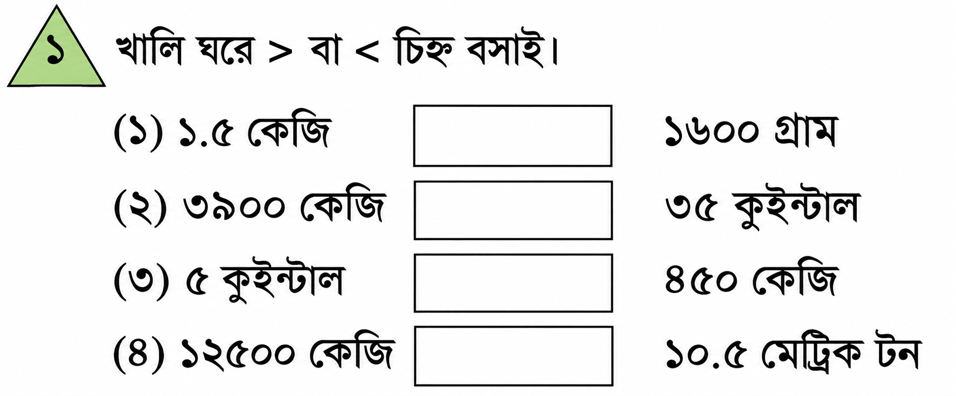
<
>
>
>

Slide 16

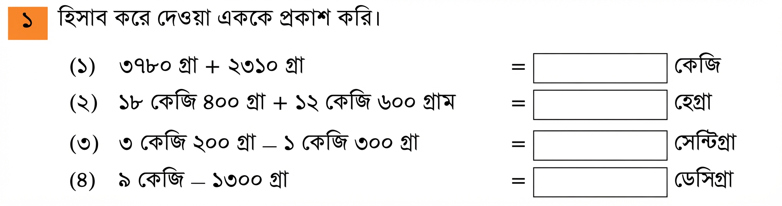
দলীয় কাজ
দলে আলোচনা করে নিচের সমস্যাটি সমাধান কর।

Slide 17
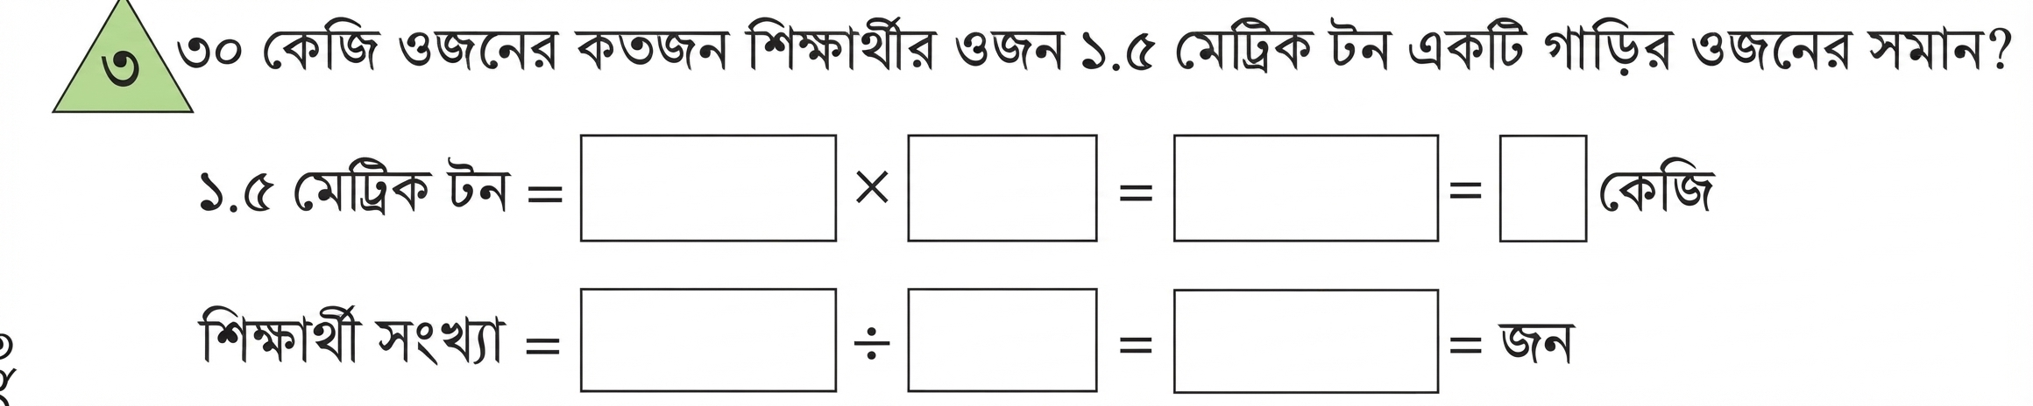

Slide 18




